Slide 1
网络社交媒体虚假信息监测
姜也
英国谢菲尔德大学
计算机科学学院
自然语言处理组

Slide 2
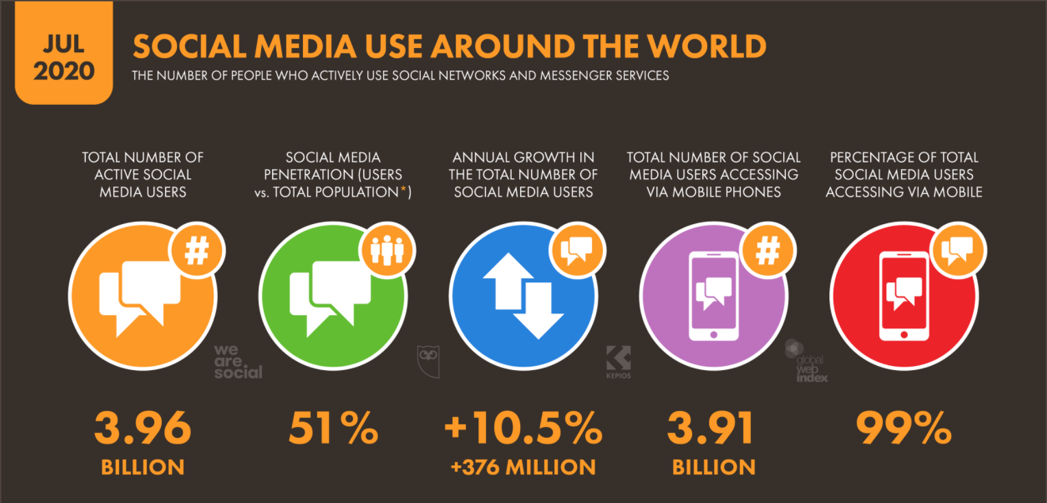
信息疫情 infodemic
信息疫情是指在疾病爆发期间出现过多的虚假或者误导性信息---- WHO(2020)
社交媒体用户总人数
社交媒体用户 vs. 总人口比率
同比去年社交媒体用户增长
手机端社交媒体用户人数
手机端社交媒体用户比率
https://datareportal.com/reports/more-than-half-the-world-now-uses-social-media

Slide 3
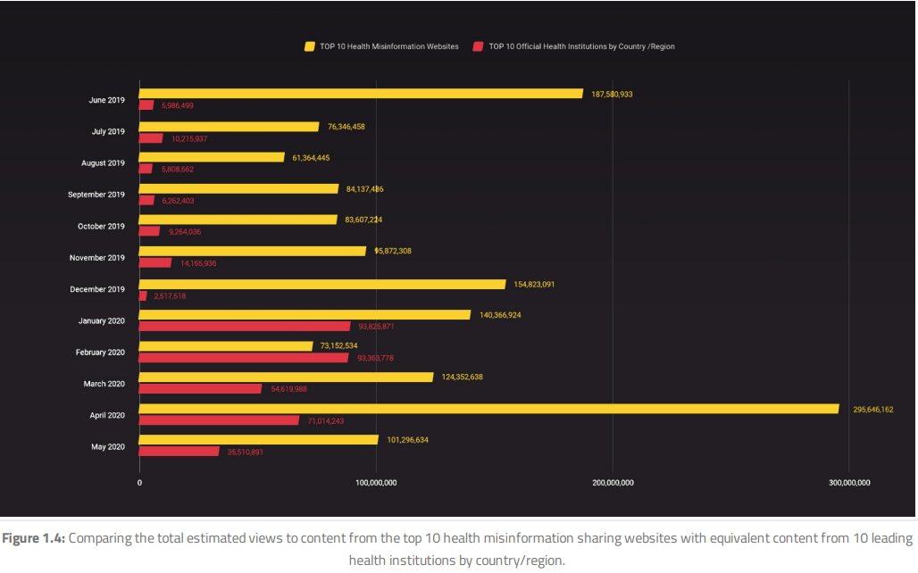
信息疫情 infodemic
Facebook中虚假信息网站链接的阅读量大大高于权威网站链接的阅读量。
https://secure.avaaz.org/campaign/en/facebook_threat_health/

Slide 4
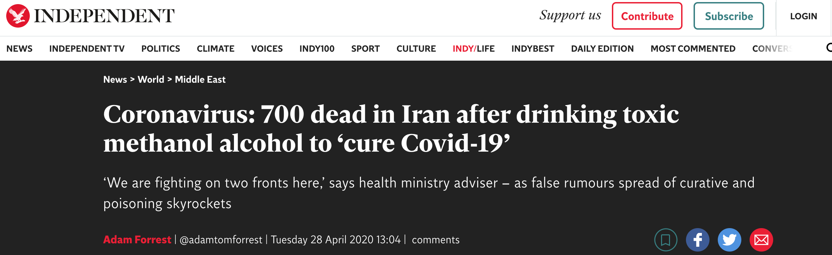
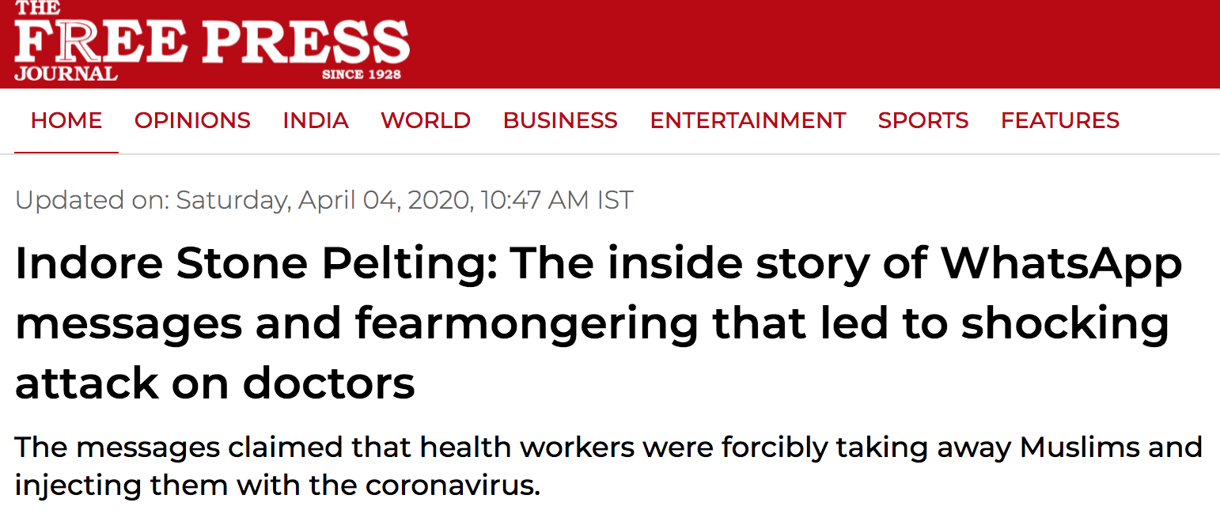
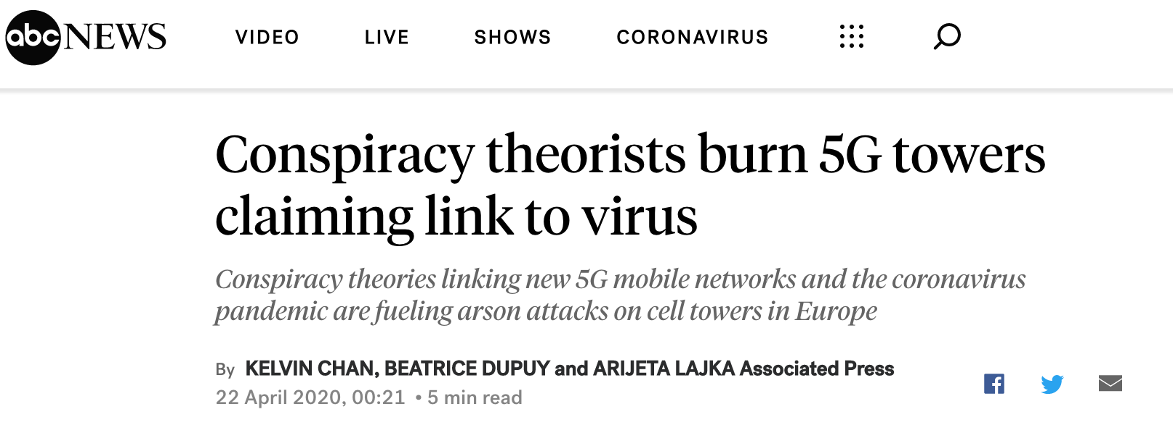
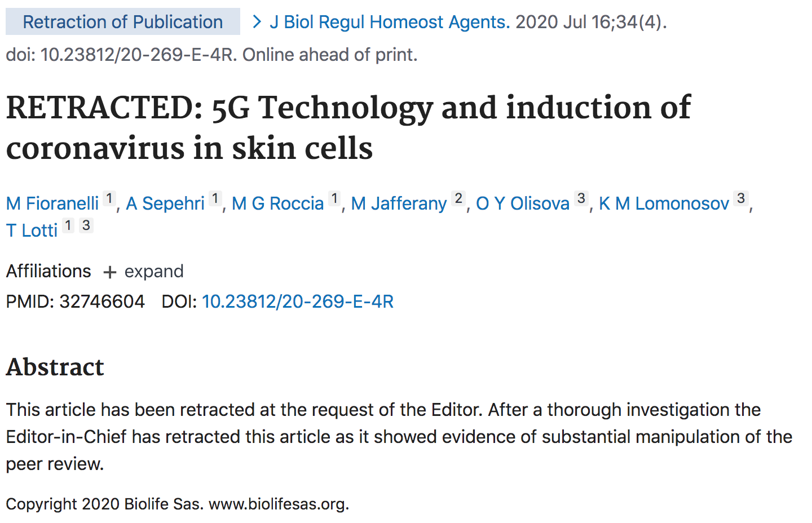
信息疫情 infodemic 案例

Slide 5
信息疫情 infodemic vs. 病毒疫情 pandemic
流感
传染性
致命性
变异性
传播速度快
信息种类多
危害影响广
天花
病毒的三角平衡
信息疫情的特点

Slide 6


全球factcheking组织

Slide 7
Factcheck的困难与应对方案
人工查核耗时耗力
网络信息更新迅速
查核信息关注量低
“半”自动虚假信息识别
提高揭露虚假信息主题多样型
提高揭露虚假信息关注度

Slide 8
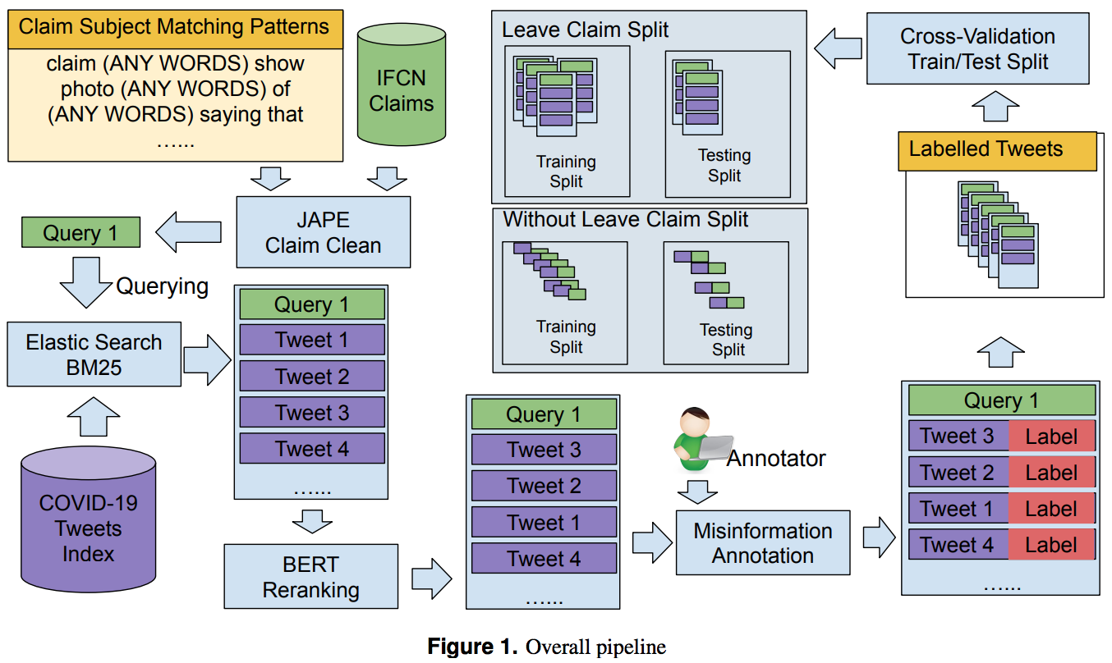
虚假信息检测总体流程
1. Tweet数据收集

Slide 9
Step 1. twitter 数据收集
Twitter Stream API (https://developer. twitter.com/en/docs/tutorials/consuming-streaming-data)；
关键词定义：Covid19, Coronavirus, Covid等；
收集数据从2020年3月至今；
Json数据结构，包含用户基本数据，文本数据，引用和转发量等；

Slide 10
虚假信息检测总体流程
2. IFCN数据收集与整理

Slide 11
step 2. ifcn数据收集与整理
爬虫获取IFCN网站上关于新冠病毒相关的数据；
爬取数据清理(beatutifulsoup4+rule based)

Slide 12
虚假信息检测总体流程
3. 建立弹性搜索索引

Slide 13
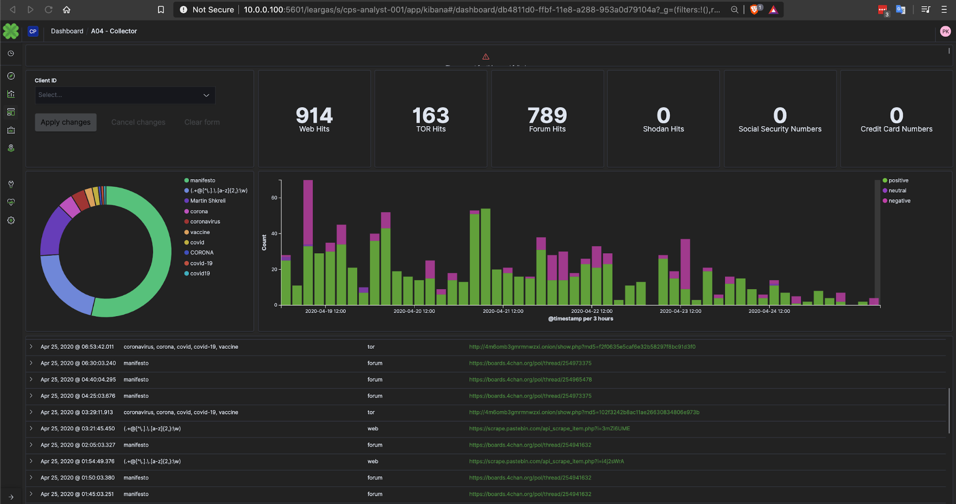
STEP 3. Elastic search（弹性搜索）索引
1. 建立弹性搜索索引，实时监控数据变化趋势；
2. 使用IFCN数据作为搜索条件，使用tfidf权重+BM25算法对twitter数据进行初步搜索；

Slide 14
虚假信息检测总体流程
4. 使用BERT对搜索结果重排

Slide 15
虚假信息检测总体流程
5. 对语义搜索结果进行人工标注

Slide 16
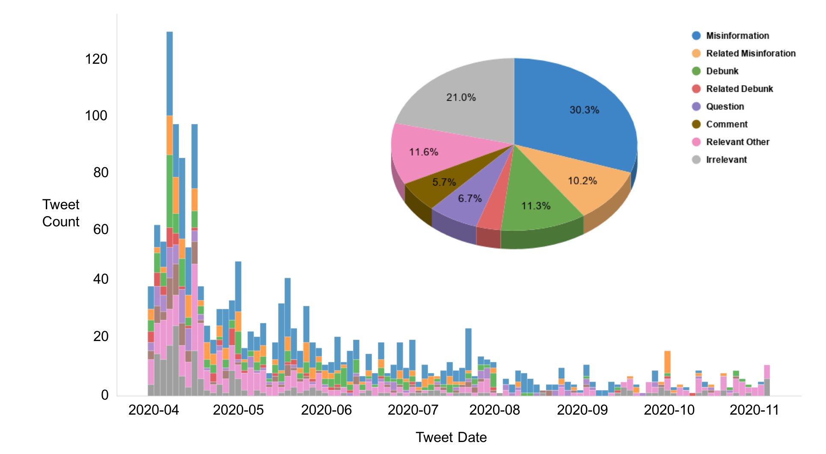
Step 5. 人工标注
Twitter数据类别
Misinfomation (虚假信息)
Related Misinformation （相关虚假信息）
Debunk （揭露）
Related Debunk （相关揭露）
Question （提问）
Comment （评论）
Irrelevant （无关信息）
Other （其它）
标注人员：9位专业标注志愿者；
标注时长：3周；
验证基准：Krippendorff’s Alpha (三重验证)+majority vote
校正得分：0.67 （substantial agreement ）

Slide 17
虚假信息检测总体流程
7. 对标注数据进行交叉验证

Slide 18
Step 7. 交叉验证
基于5-fold cross-validation 的训练集与测试集；
两种cv分集方式：
Without leave claim out：将tweet数据与ifcn数据相结合，随机分配至训练集与测试集；
Leave claim out：将tweet数据与ifcn数据相结合，按照ifcn的主题将数据分配至训练集或测试集。

Slide 19
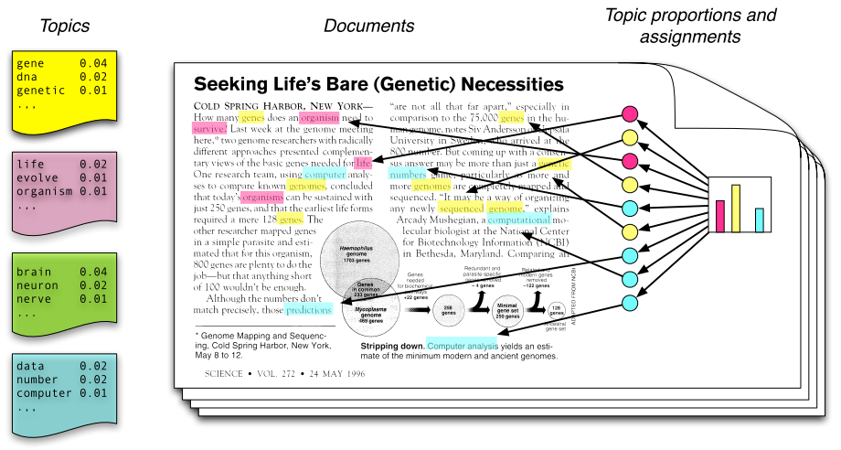
基于主题模型分布与多种注意力机制的结构化模型

Slide 20
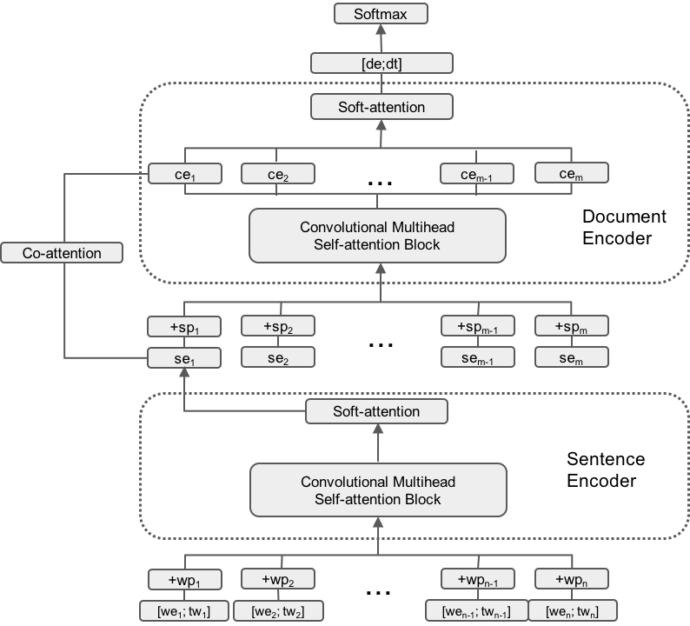
基于主题模型分布与多种注意力机制的结构化模型
注：
we代表词向量；
tw代表主题-词分布；
wp代表词位置向量；
se代表句子表征；
sp代表句子位置向量；
ce代表自注意力机制后的句子表征；
de代表文本表征；
dt代表文本-主题分布；

Slide 21
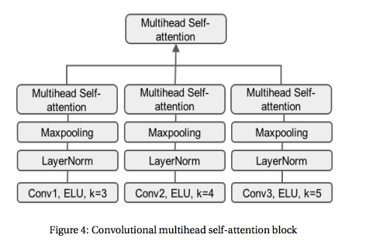
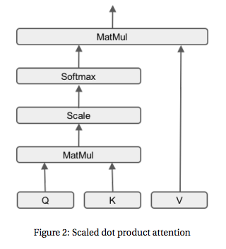
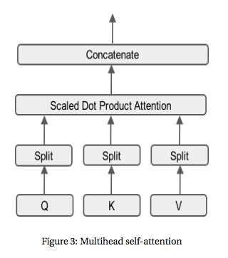
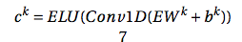
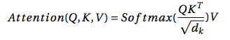
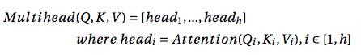
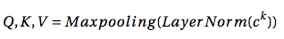
基于主题模型分布与多种注意力机制的结构化模型

Slide 22
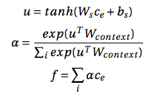
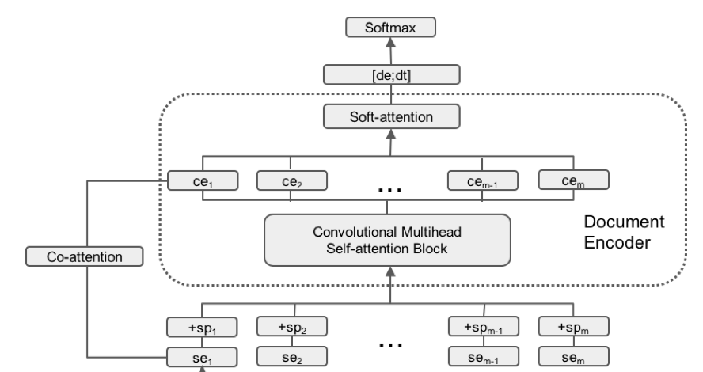
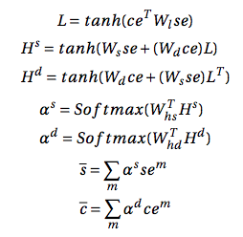
基于主题模型分布与多种注意力机制的结构化模型
软性注意力机制（soft-attention）：
协同注意力机制（co-attention)：

Slide 23
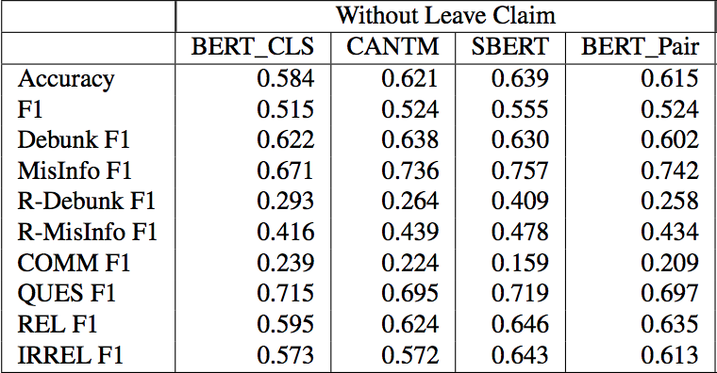

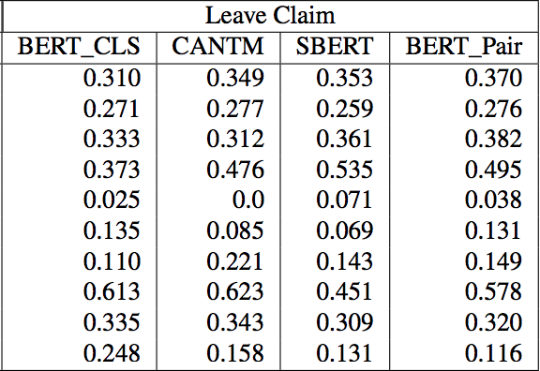
实验结果
T-HMAN
T-HMAN
0.667
0.601
0.624
0.777
0.138
0.357
0.255
0.757
0.641
0.601
0.427
0.365
0.410
0.434
0.104
0.289
0.132
0.638
0.220
0.203

Slide 24
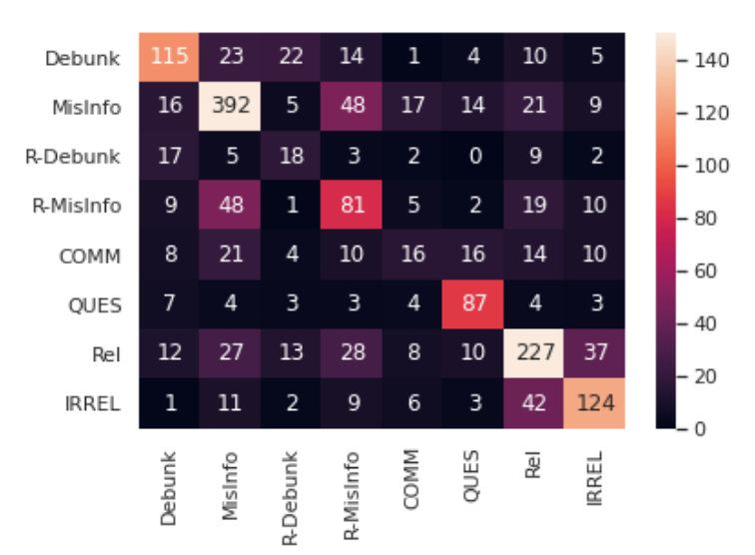
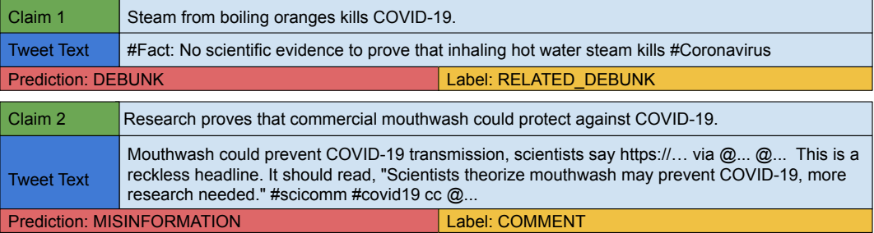
实验结果

Slide 25
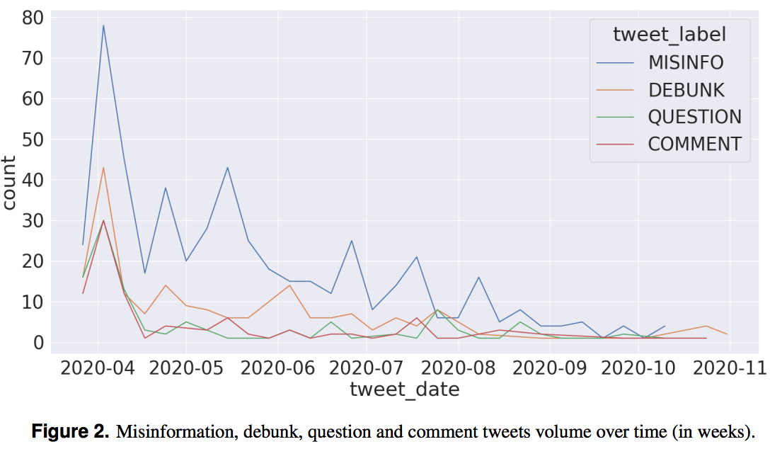
数据分析
1. 新冠疫情爆发与虚假信息传播以及揭露信息成正相关(Pearson correlation ρ = 0.55, p < 0.001);
2. 在第一次疫情爆发周期中更踊跃的提出疑问（Pearson correlation ρ = 0.58, p < 0.001）和表达自己观点（ Pearson correlation ρ = 0.45, p < 0.001 ）

Slide 26
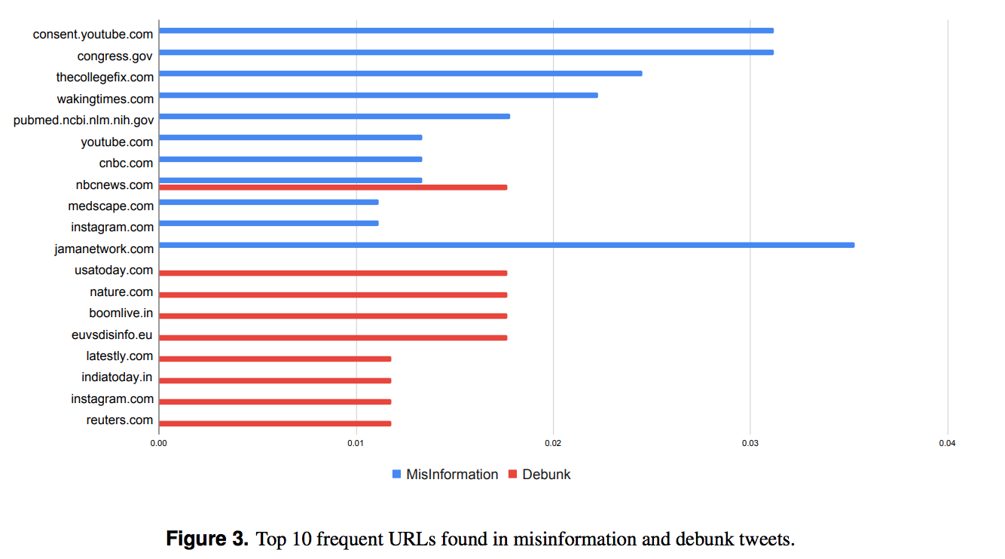
数据分析
虚假信息较比揭露信息更经常引用外部链接；
虚假信息经常引用权威网站链接（xx.gov）；
外部网站链接不能直接作为判断该信息是否是虚假信息或揭露信息的唯一标准

Slide 27
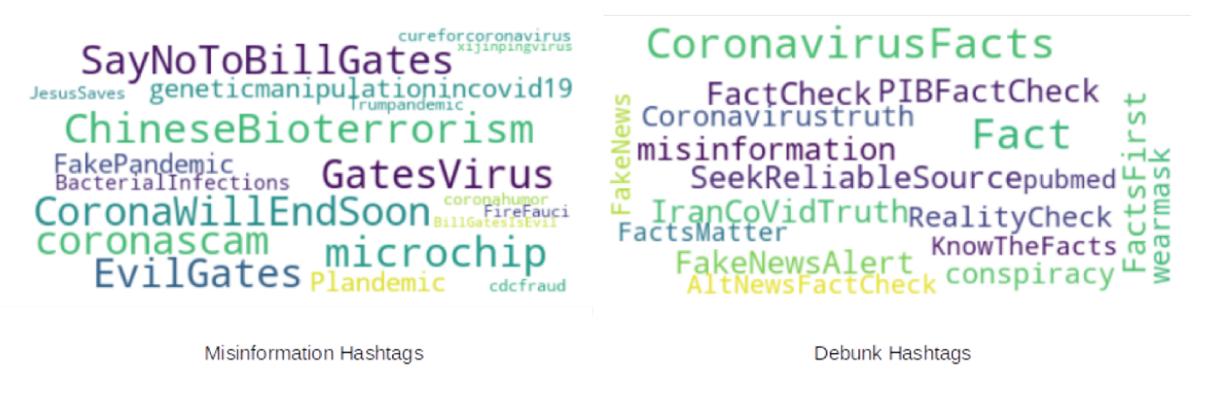
数据分析

Slide 28
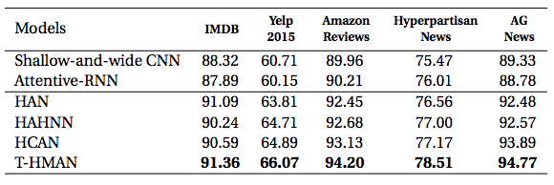
公共数据集实验分析
基于测试集准确率（%）

Slide 29
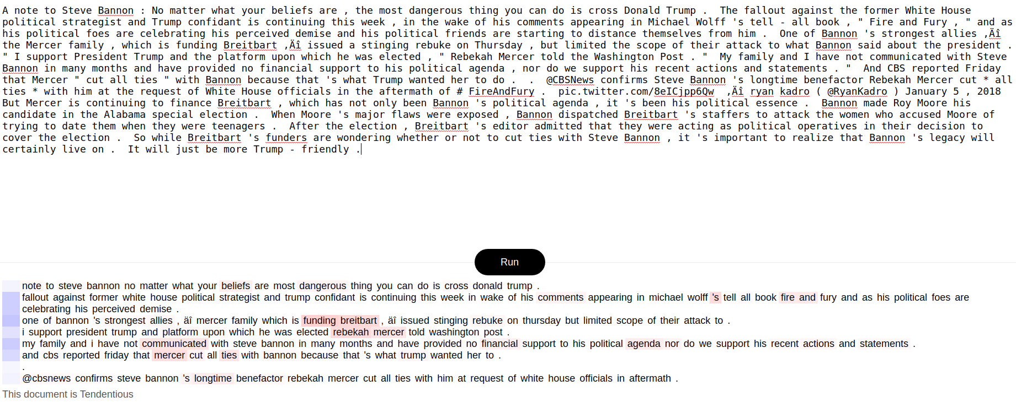
公共数据集实验分析
基于测试集准确率（%）
注意力机制可视化分析（超党派新闻）

Slide 30
谢谢！

